Slide 1
Búsqueda y Ordenación

Slide 2
Objetivos
Que el estudiante sea capaz de explicar e implementar los algoritmos de ordenamiento por Selección, el ordenamiento Burbuja, el ordenamiento por Mezcla, el ordenamiento Rápido (QuickSort), el ordenamiento por Inserción y el ordenamiento de Shell.
Que el estudiante identifique la complejidad logarítmica de los algoritmos de ordenamiento por Selección, el ordenamiento Burbuja, el ordenamiento por Mezcla, el ordenamiento Rápido (QuickSort), el ordenamiento por Inserción y el ordenamiento de Shell.

Slide 3
Ordenamiento
Ordenar es el proceso de ubicar elementos de una colección en algún orden. Por ejemplo, una lista de ciudades podría ordenarse por población, por área o por código postal.
Se han desarrollado y analizado muchísimos algoritmos de ordenamiento. Esto sugiere que el ordenamiento es una importante área de estudio en las ciencias de la computación. Ordenar un gran número de elementos (ítems) puede requerir una cantidad considerable de recursos informáticos.

Slide 4
Ordenamiento
Para ordenar una colección, será necesario:
Comparar dos valores para ver cuál es más pequeño (o más grande).
Evaluar si los valores a comparar están en orden.
Cuando los valores no están en la posición correcta con respecto a los otros, puede ser necesario intercambiarlos.
Este intercambio es una operación costosa y el número total comparaciones e intercambios será importante para evaluar la eficiencia global del algoritmo.

Slide 5
El ordenamiento burbuja
El ordenamiento burbuja hace múltiples pasadas a lo largo de una lista.
Compara los ítems adyacentes e intercambia los que no están en orden.
Cada pasada a lo largo de la lista ubica el siguiente valor más grande en su lugar apropiado.
Si hay n ítems en la lista, entonces hay n−1 parejas de ítems que deben compararse en la primera pasada.

Slide 6
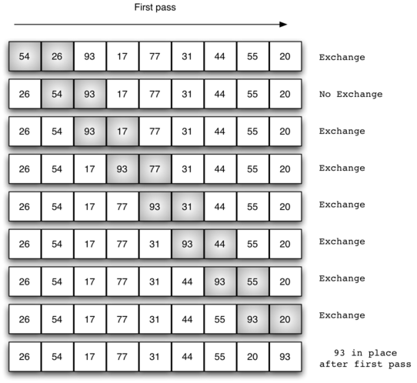
El ordenamiento burbuja

Slide 7
El ordenamiento burbuja
Al comienzo de la segunda pasada, el valor más grande ya está en su lugar.
Quedan n−1 ítems por ordenar, lo que significa que habrá n−2 parejas.
Puesto que cada pasada ubica al siguiente valor mayor en su lugar, el número total de pasadas necesarias será n−1.
Después de completar la pasada n−1, el ítem más pequeño debe estar en la posición correcta sin requerir procesamiento adicional.

Slide 8
El ordenamiento burbuja
Normalmente, el intercambio de dos ítems en una lista requiere una ubicación de almacenamiento temporal (una ubicación de memoria adicional). Ejemplo:
temp = unaLista[i]
unaLista[i] = unaLista[j]
unaLista[j] = temp
En Python es posible realizar la asignación simultánea.
La instrucción a,b=b,a

Slide 9
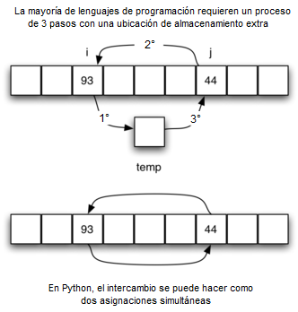
El ordenamiento burbuja

Slide 10
El ordenamiento burbuja
def ordenamientoBurbuja(unaLista):
for numPasada in range(len(unaLista)-1,0,-1):
for i in range(numPasada):
if unaLista[i]>unaLista[i+1]:
temp = unaLista[i]
unaLista[i] = unaLista[i+1]
unaLista[i+1] = temp
unaLista = [54,26,93,17,77,31,44,55,20]
ordenamientoBurbuja(unaLista)
print(unaLista)

Slide 11
El ordenamiento burbuja
En el mejor de los casos, si la lista ya está ordenada, no se realizarán intercambios.
En el peor de los casos, cada comparación causará un intercambio.
En promedio, intercambiamos la mitad de las veces.
Complejidad: O(n²)

Slide 12
El ordenamiento burbuja corto
def ordenamientoBurbujaCorto(unaLista):
intercambios = True
numPasada = len(unaLista)-1
while numPasada > 0 and intercambios:
intercambios = False
for i in range(numPasada):
if unaLista[i]>unaLista[i+1]:
intercambios = True
temp = unaLista[i]
unaLista[i] = unaLista[i+1]
unaLista[i+1] = temp
numPasada = numPasada-1
unaLista=[20,30,40,90,50,60,70,80,100,110]
ordenamientoBurbujaCorto(unaLista)
print(unaLista)

Slide 13
El ordenamiento por selección
El ordenamiento por selección mejora el ordenamiento burbuja haciendo un sólo intercambio por cada pasada a través de la lista.
Para hacer esto, un ordenamiento por selección busca el valor mayor a medida que hace una pasada y, después de completar la pasada, lo pone en la ubicación correcta.
Al igual que con un ordenamiento burbuja, después de la primera pasada, el ítem mayor está en la ubicación correcta.

Slide 14
El ordenamiento por selección
Después de la segunda pasada, el siguiente mayor está en su ubicación.
Este proceso continúa y requiere n−1 pasadas para ordenar los n ítems, ya que el ítem final debe estar en su lugar después de la (n−1)-ésima pasada.

Slide 15
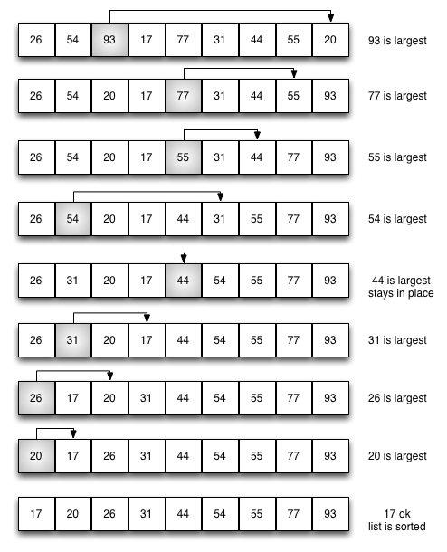
El ordenamiento por selección

Slide 16
El ordenamiento por selección
def ordenamientoPorSeleccion(unaLista):
for llenarRanura in range(len(unaLista)-1,0,-1):
posicionDelMayor=0
for ubicacion in range(1,llenarRanura+1):
if unaLista[ubicacion]>unaLista[posicionDelMayor]:
posicionDelMayor = ubicacion
temp = unaLista[llenarRanura]
unaLista[llenarRanura] = unaLista[posicionDelMayor]
unaLista[posicionDelMayor] = temp
unaLista = [54,26,93,17,77,31,44,55,20]
ordenamientoPorSeleccion(unaLista)
print(unaLista)

Slide 17
Ordenamiento por selección
Habrán notado que el ordenamiento por selección hace el mismo número de comparaciones que el ordenamiento burbuja y por lo tanto también es O(n²).
Sin embargo, debido a la reducción en el número de intercambios, el ordenamiento por selección normalmente se ejecuta más rápidamente en pruebas de referencia.

Slide 18
El ordenamiento por inserción
El ordenamiento por inserción, aunque sigue siendo O(n²), funciona de una manera ligeramente diferente.
Siempre mantiene una sub-lista ordenada en las posiciones inferiores de la lista.
Cada ítem nuevo se “inserta” de vuelta en la sublista previa de manera que la sub-lista ordenada sea un ítem más larga.

Slide 19
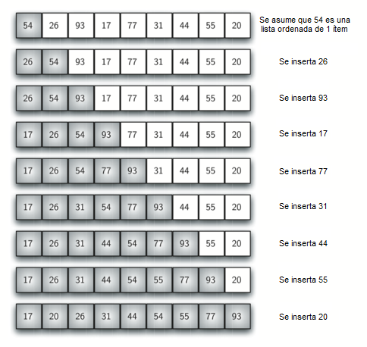
El ordenamiento por inserción
Los ítems sombreados representan las sublistas ordenadas a medida que el algoritmo lleva a cabo cada pasada.

Slide 20
El ordenamiento por inserción
Comenzamos asumiendo que una lista con un ítem (posición 0) ya está ordenada.
En cada pasada, una para cada ítem desde 1 hasta n−1, el ítem actual se comparara contra los de la sublista ya ordenada.
A medida que revisamos en la sublista ya ordenada, desplazamos a la derecha los ítems que sean mayores. Cuando llegamos a un ítem menor o al final de la sublista, se puede insertar el ítem actual.

Slide 21
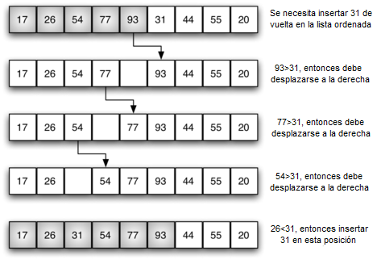
El ordenamiento por inserción
Detalles de la quinta pasada.

Slide 22
El ordenamiento por inserción
En este punto del algoritmo, se tiene una sublista ordenada de cinco ítems que consta de los números 17, 26, 54, 77 y 93. Queremos insertar el 31 de vuelta en los ítems ya ordenados. La primera comparación con 93 hace que 93 se desplace hacia la derecha. El 77 y el 54 también se desplazan. Cuando se encuentra el ítem 26, el proceso de desplazamiento se detiene y el 31 se ubica en la posición disponible. Ahora tenemos una sublista ordenada de seis ítems.

Slide 23
El ordenamiento por inserción
def ordenamientoPorInsercion(unaLista):
for indice in range(1,len(unaLista)):
valorActual = unaLista[indice]
posicion = indice
while posicion>0 and unaLista[posicion-1]>valorActual:
unaLista[posicion]=unaLista[posicion-1]
posicion = posicion-1
unaLista[posicion]=valorActual
unaLista = [54,26,93,17,77,31,44,55,20]
ordenamientoPorInsercion(unaLista)
print(unaLista)

